Slide 1
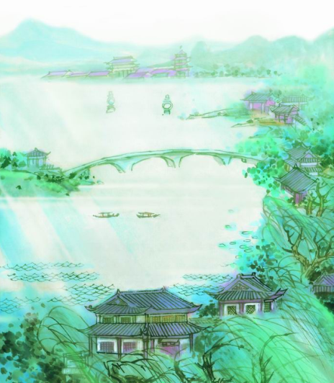
饮湖上初晴后雨
PPT模板下载：www.1ppt.com/moban/ 行业PPT模板：www.1ppt.com/hangye/
节日PPT模板：www.1ppt.com/jieri/ PPT素材下载：www.1ppt.com/sucai/
PPT背景图片：www.1ppt.com/beijing/ PPT图表下载：www.1ppt.com/tubiao/
优秀PPT下载：www.1ppt.com/xiazai/ PPT教程： www.1ppt.com/powerpoint/
Word教程： www.1ppt.com/word/ Excel教程：www.1ppt.com/excel/
资料下载：www.1ppt.com/ziliao/ PPT课件下载：www.1ppt.com/kejian/
范文下载：www.1ppt.com/fanwen/ 试卷下载：www.1ppt.com/shiti/
教案下载：www.1ppt.com/jiaoan/
苏轼
诗1
诗2
美景

Slide 2
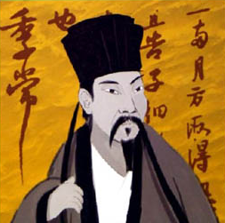
苏轼，字子瞻，号东坡居士 。北宋中期的文坛领袖，文学巨匠，唐宋八大家之一。其诗题材广阔，清新豪健，善用夸张、比喻，独具风格。

Slide 3
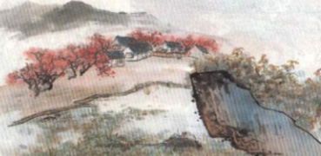
赠刘景文
苏轼
荷尽已无擎雨盖，
菊残犹有傲霜枝。
一年好景君须记，
正是橙黄橘绿时。

Slide 4
饮湖上初晴后雨
苏轼
晴方好，
雨亦奇。
欲把西湖比西子，
淡妆浓抹总相宜。
liàn yàn
水光潋滟
yì
山色空蒙
zhuānɡ

Slide 5
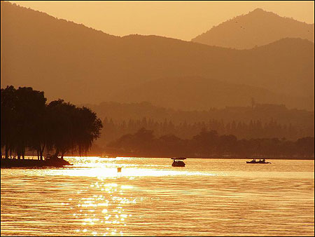
水
光
潋
滟

Slide 6
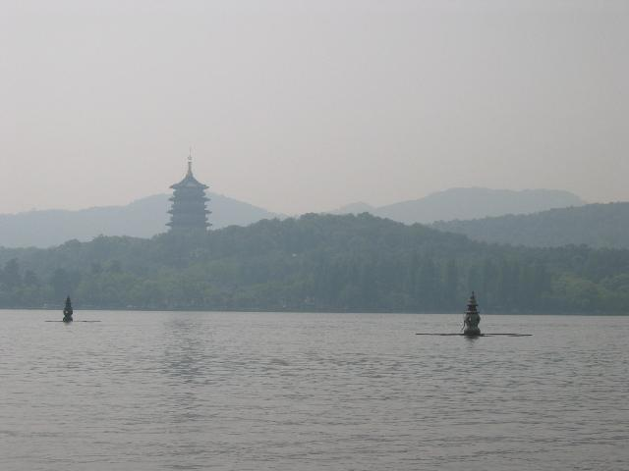
山
色
空
蒙

